Slide 1
Factorización QR
Pablo Arbelo, Diego Cuenca, Enrique de Vicente, Alejandro Díaz

Slide 2
Factorización QR
Introducción
Householder y Gram-Schmidt
Obtención de autovalores
Cálculo de autovalores con Lapack

Slide 3
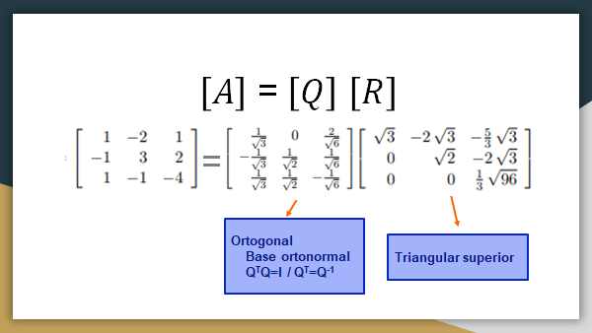
Introducción

Slide 4
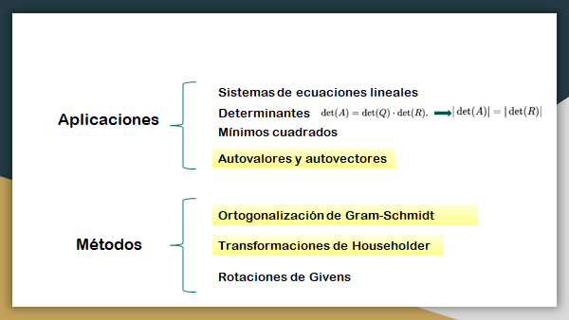
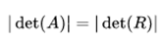
Introducción

Slide 5
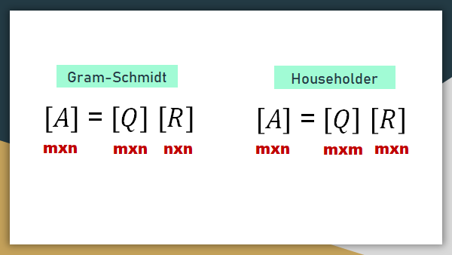
Introducción

Slide 6
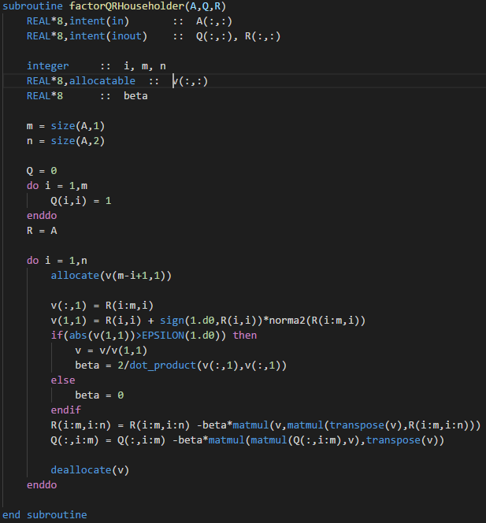
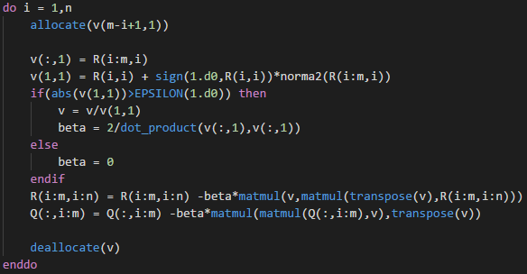
Factorización QR en fortran: Householder

Slide 7
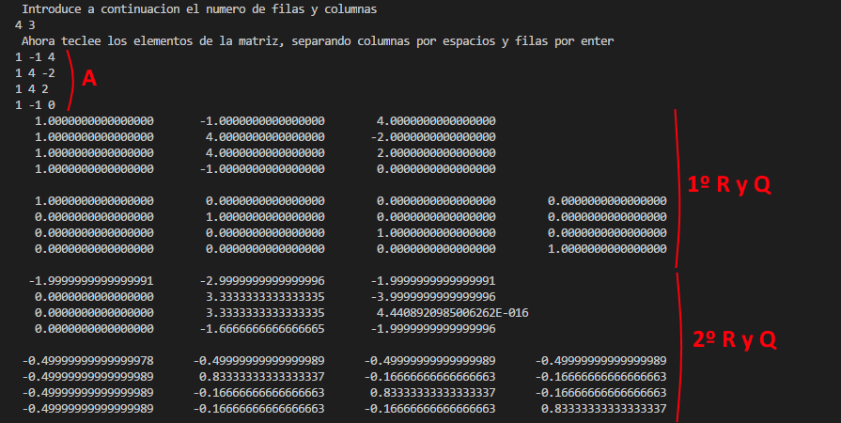
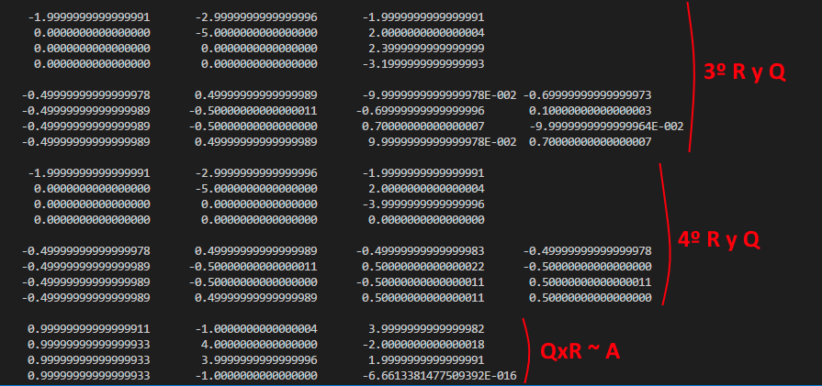
Factorización QR en fortran: Householder

Slide 8
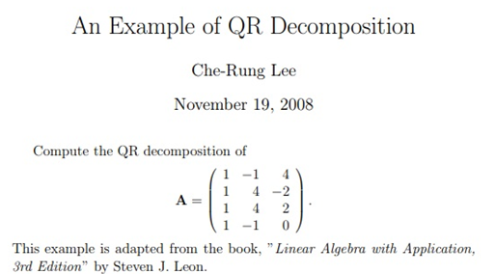
Factorización QR en fortran
http://www.cs.nthu.edu.tw/~cherung/teaching/2008cs3331/chap4%20example.pdf

Slide 9
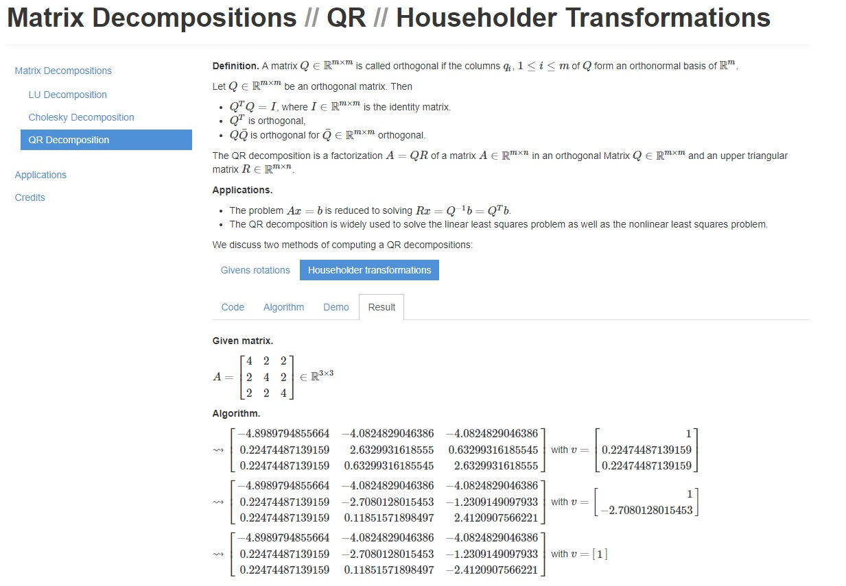
Factorización QR en fortran
http://davidstutz.de/matrix-decompositions/matrix-decompositions/

Slide 10
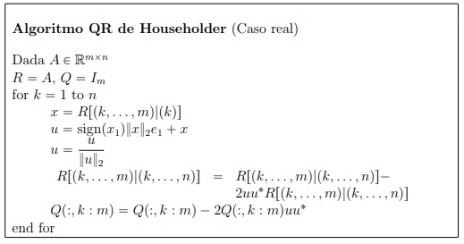
Factorización QR en fortran
http://www.ehu.eus/izaballa/Ana_Matr/Apuntes/lec7.pdf

Slide 11
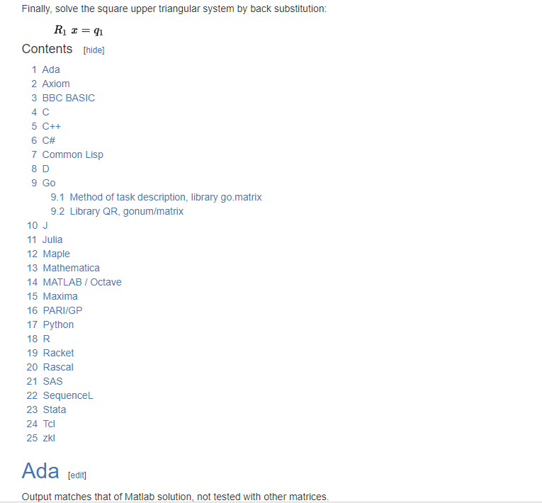
Factorización QR en fortran
https://rosettacode.org/wiki/QR_decomposition

Slide 12
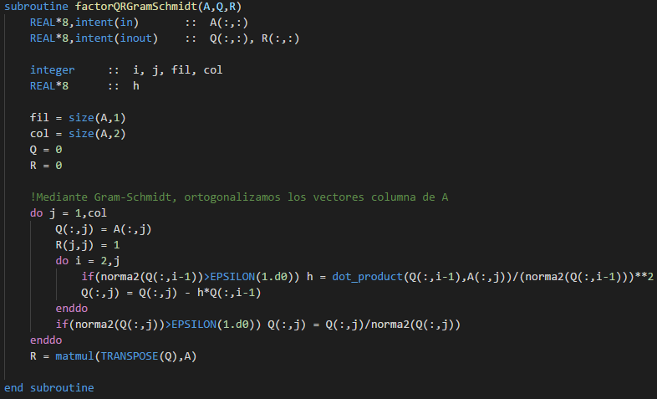
Factorización QR en fortran: Gram-Schmidt

Slide 13
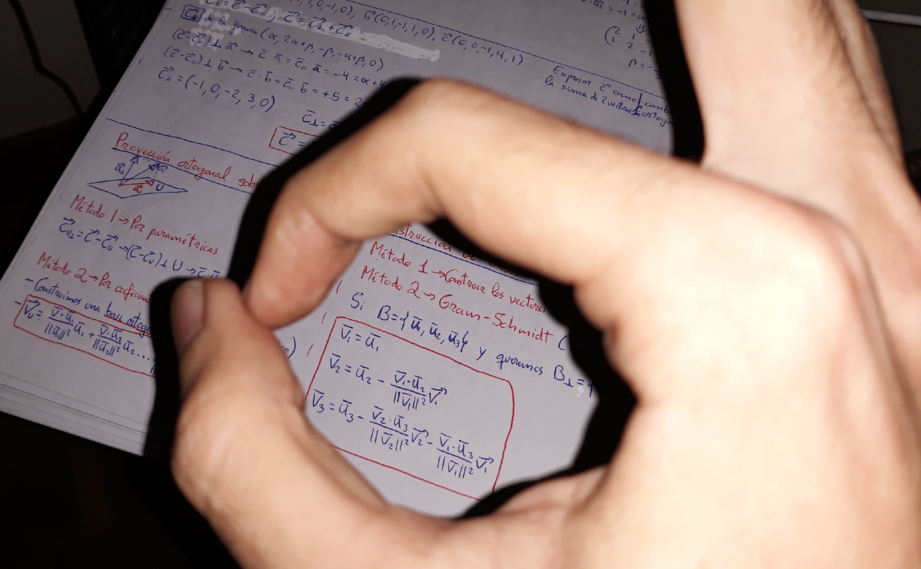
Factorización QR en fortran

Slide 14
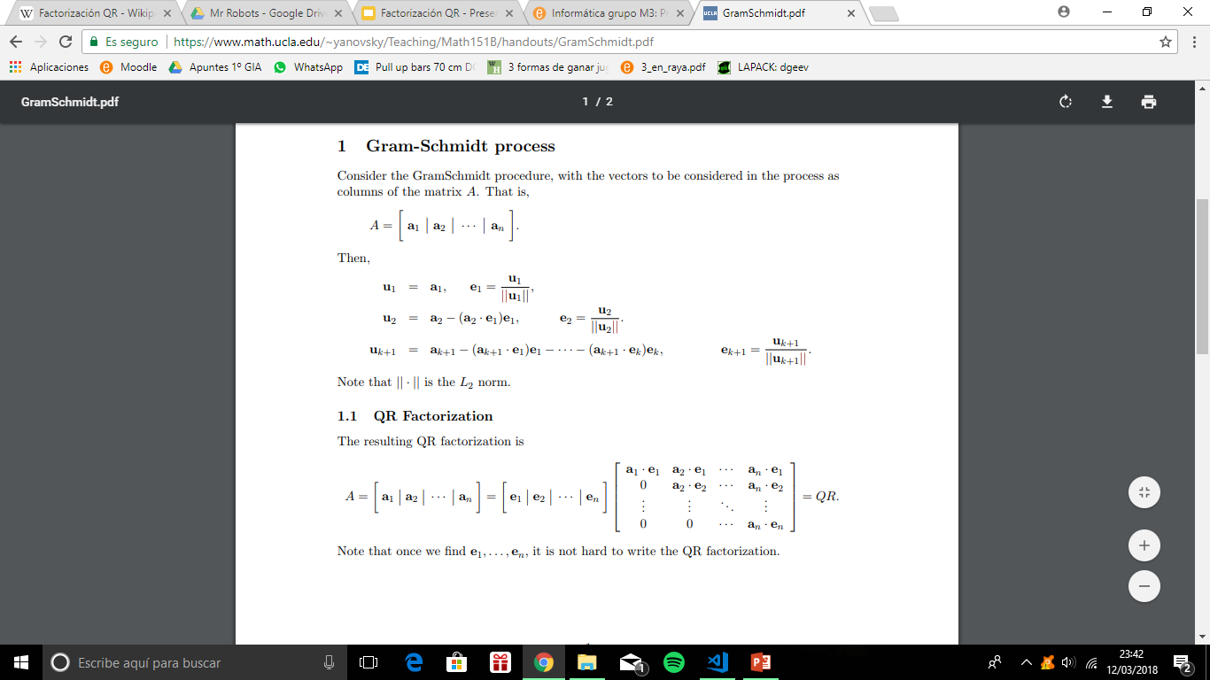
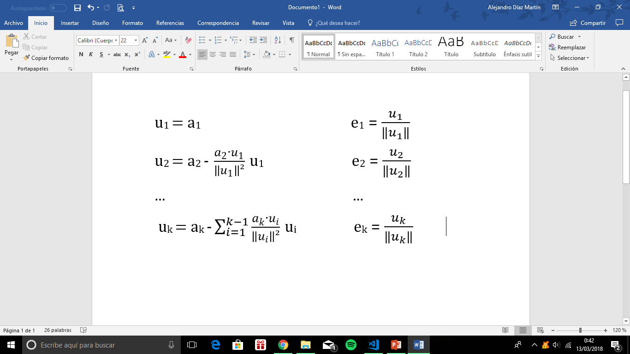
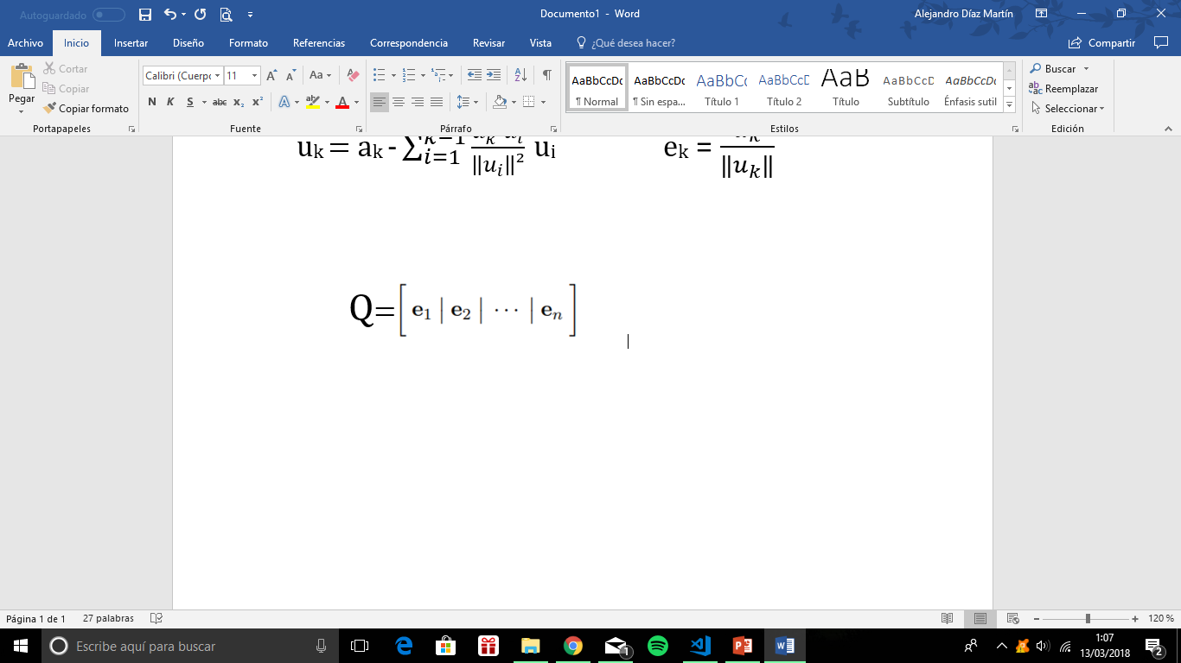
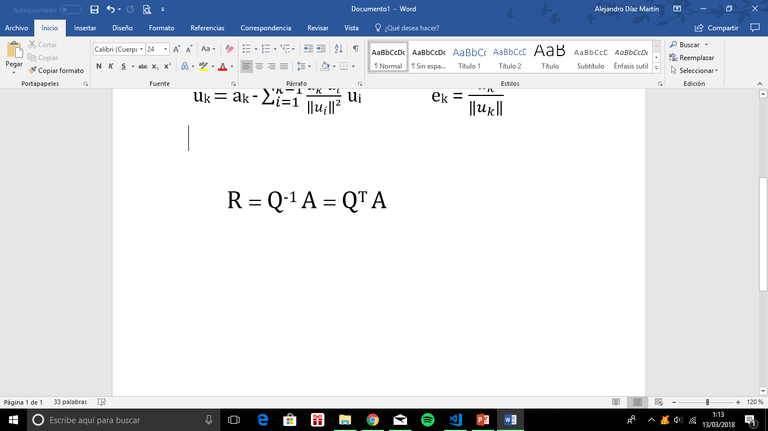
Factorización QR en fortran

Slide 15
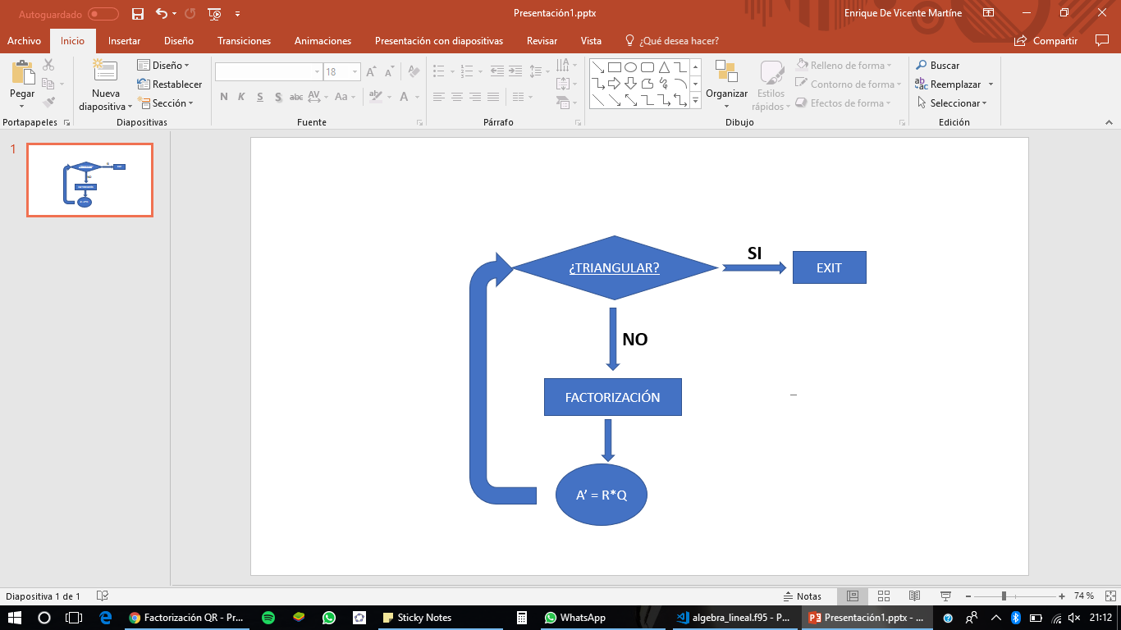
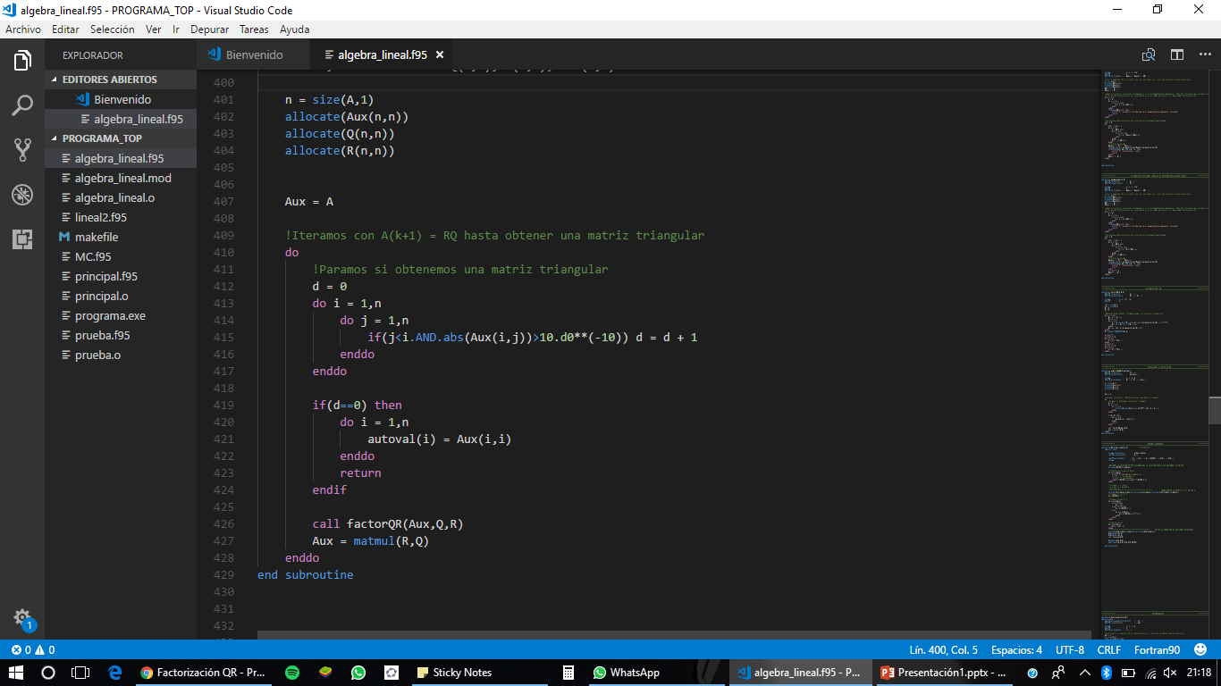
Obtención de los valores propios:

Slide 16
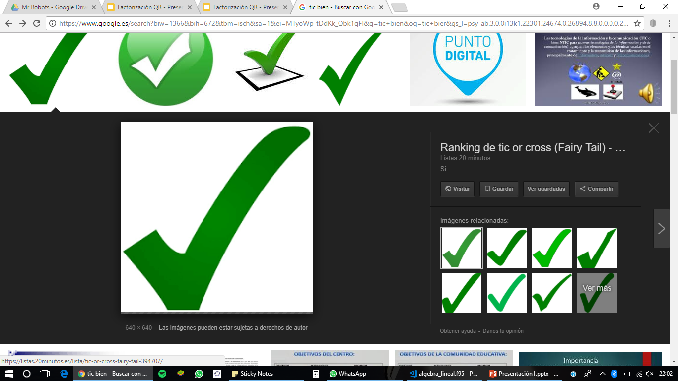
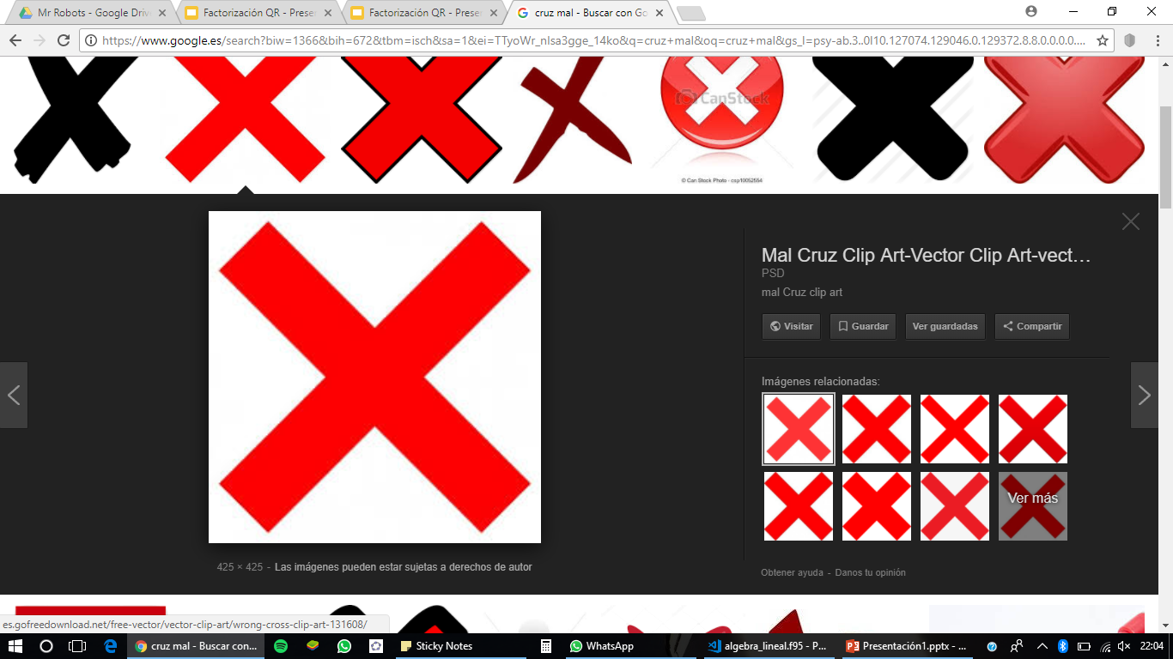
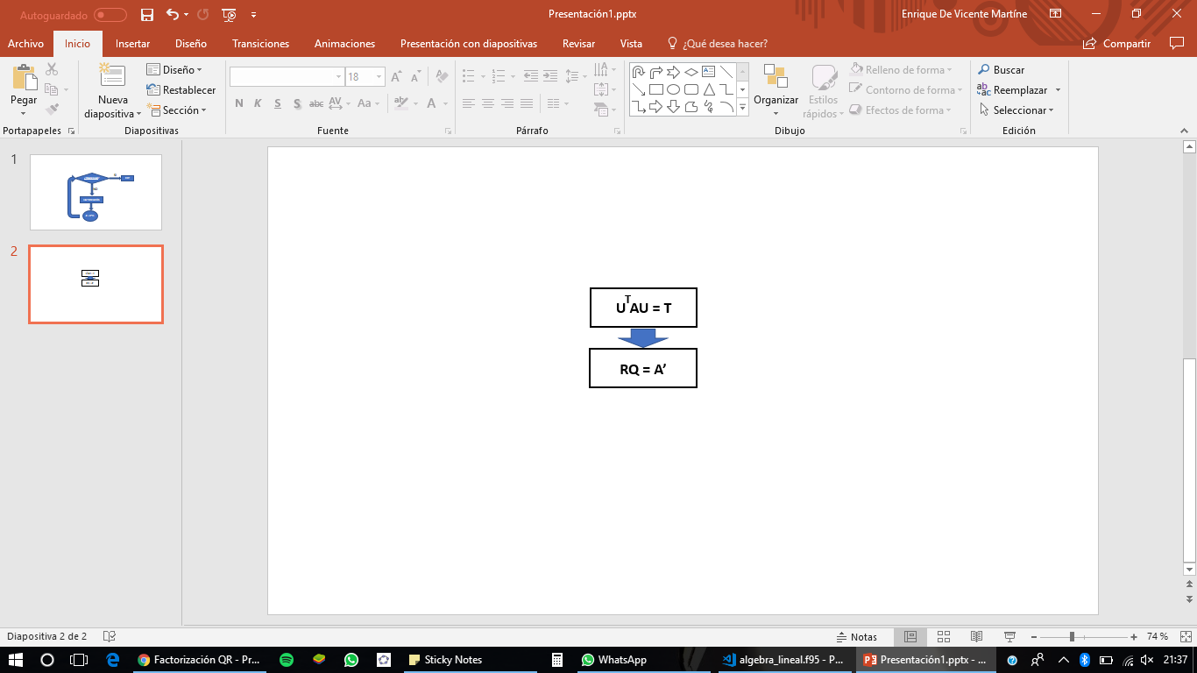
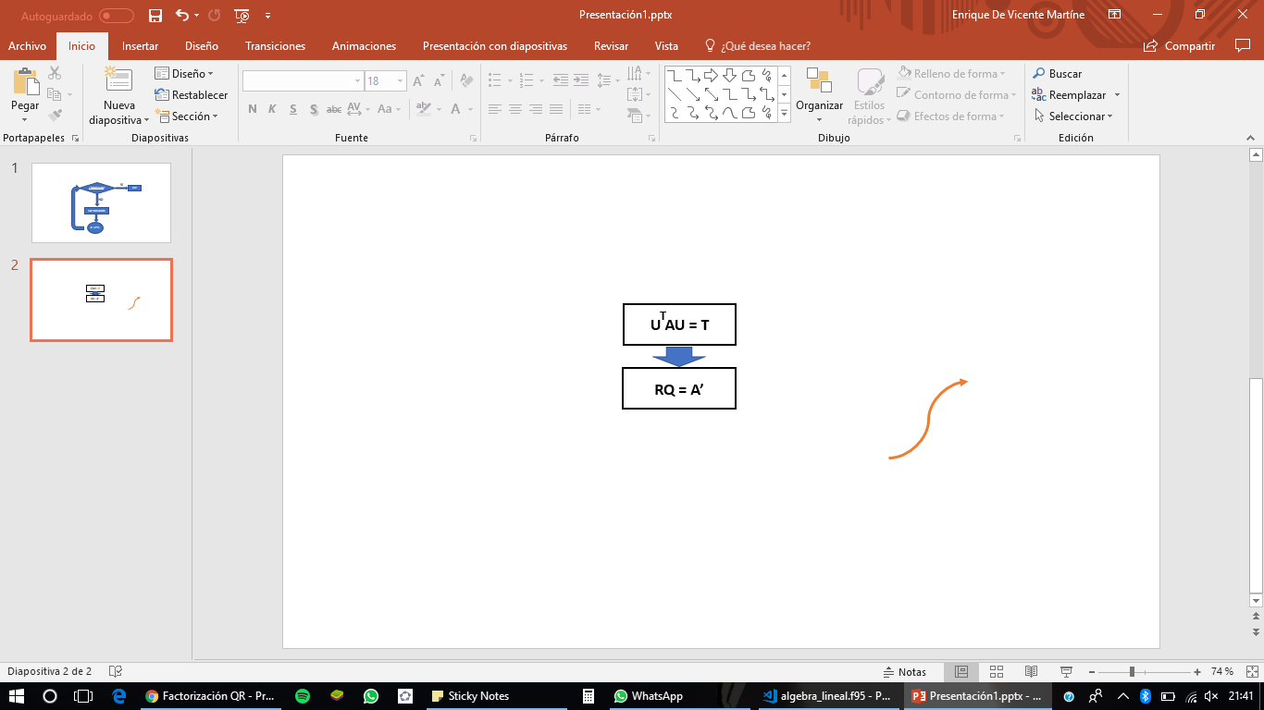
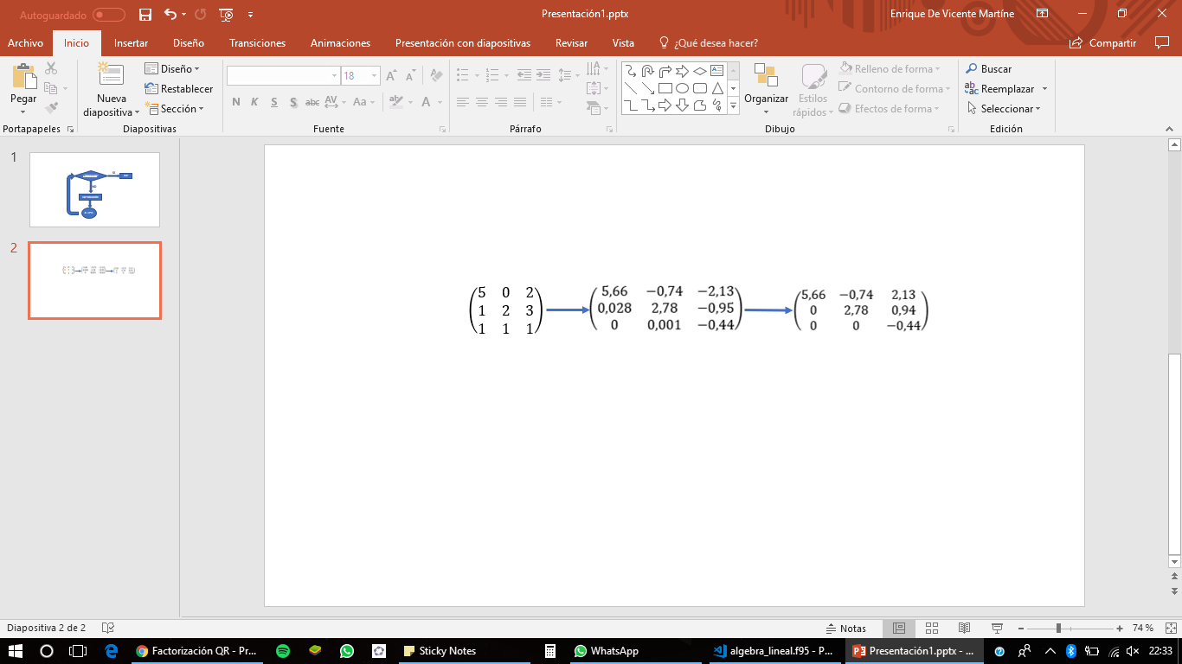
¿Por qué funciona?
Convergencia
TEOREMA DE SCHUR:
Coste
A simétrica A’ es diagonal

Slide 17
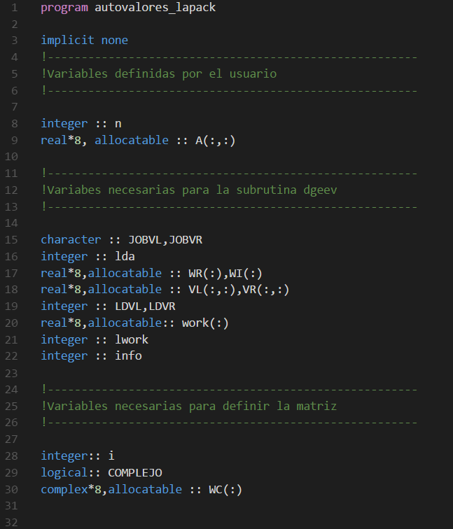
Implementación en Lapack : Subrutina dgeev
Variables

Slide 18
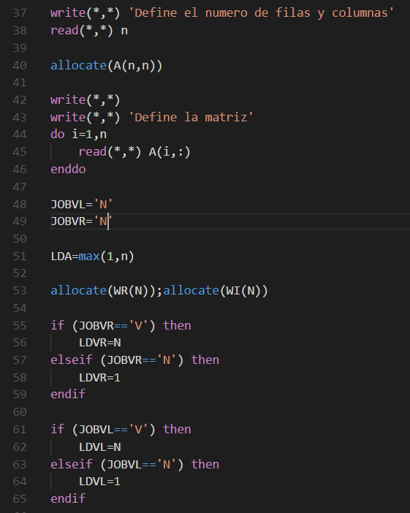
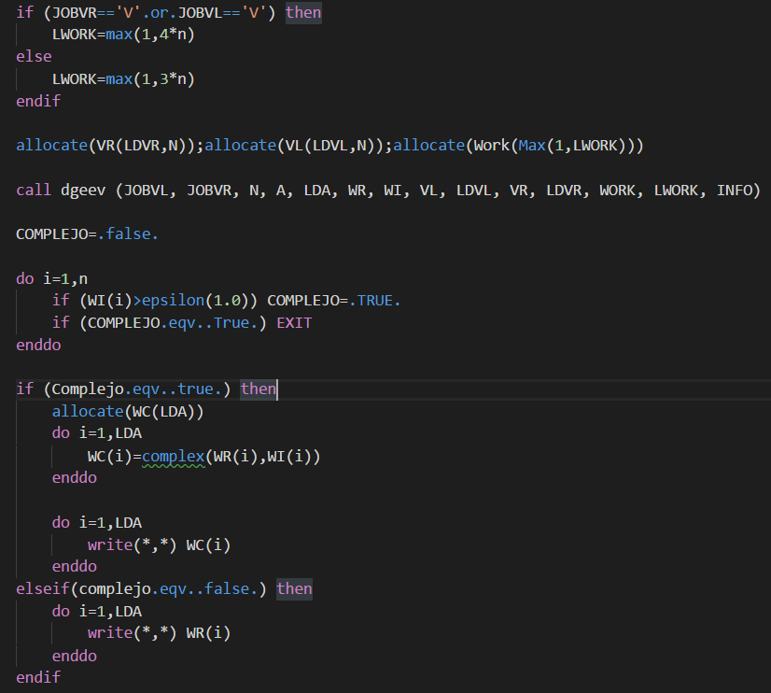
Implementación en Lapack : Subrutina dgeev
Programa

Slide 19
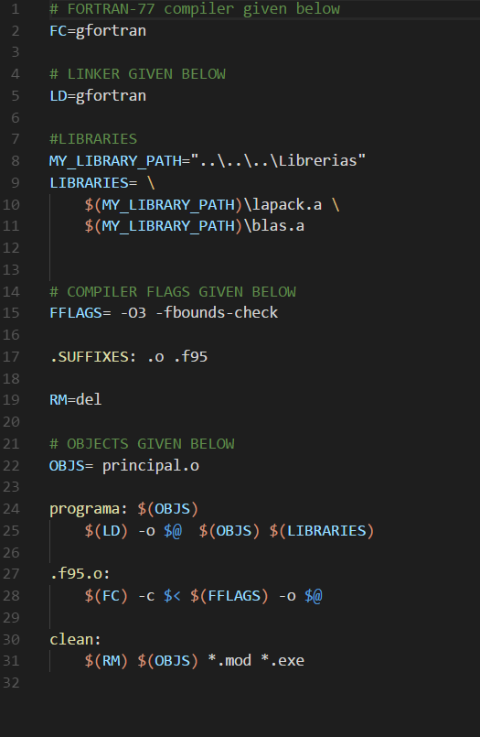
Implementación en Lapack : Subrutina dgeev
Makefile

Slide 20
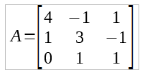
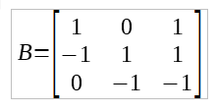
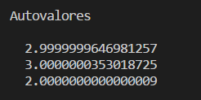
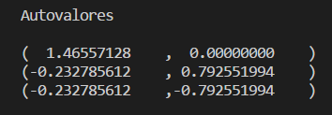
Implementación en Lapack : Subrutina dgeev
Ejemplo

